Slide 1



Обеспечение участия субъектов МСП в закупках
ПАО «Россети».
Анализ результатов за 2015г.
Зафесов Ю.К.
01.03.2016

Slide 2
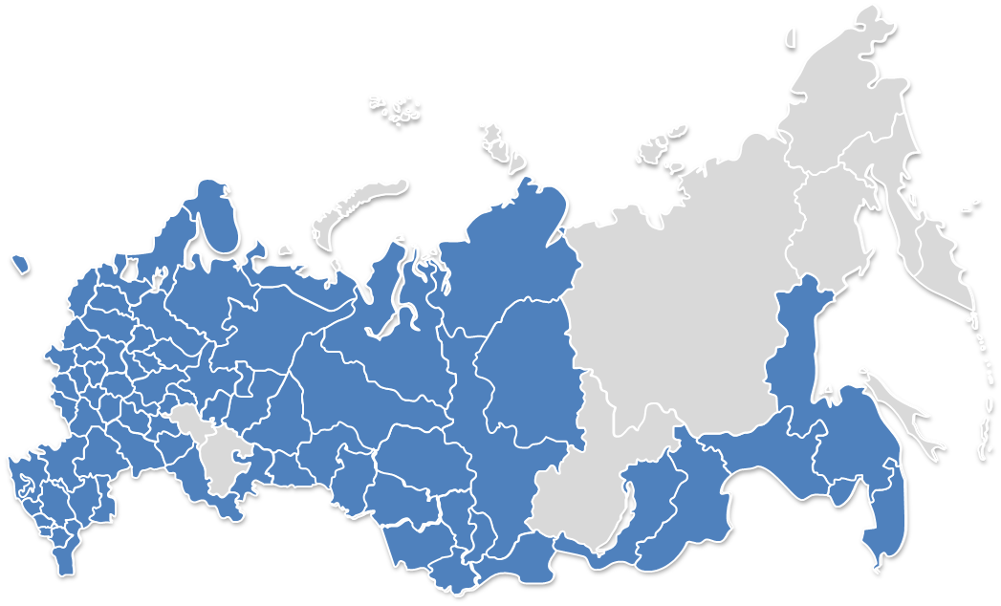
РОССЕТИ – СИСТЕМООБРАЗУЮЩАЯ ЭЛЕКТРОСЕТЕВАЯ КОМПАНИЯ РОССИИ
создана 4 апреля 2013 года по Указу Президента России от 22 ноября 2012 года
Трансформаторная мощность
тыс. МВА
Протяженность линий электропередачи
тыс. км
Численность сотрудников
тыс. человек
Количество подстанций
тыс. шт.
744
2 263
229
473
76
ИТОГИ 2015 ГОДА:
10%
снижение удельной аварийности
12%
сокращение экономического ущерба
от перерыва электроснабжения
4%
сокращение длительности
перерыва электроснабжения
208
дней срок выполнения работ по технологическому присоединению (норматив – 365 дней)
10%
сокращение недоотпуска
электроэнергии потребителям
2
раза
раза снижена стоимость подключения
к электрическим сетям

Slide 3
РЕЗУЛЬТАТЫ ЗАКУПОЧНОЙ ДЕЯТЕЛЬНОСТИ
СТРУКТУРА ЗАКУПОК ЗА 2015 ГОД
ИТОГИ ЗАКУПОЧНОЙ ДЕЯТЕЛЬНОСТИ ЗА 2015 ГОД
32
тысячи закупочных процедур
302
млрд. рублей общая
стоимость закупочных процедур
27
млрд. рублей экономический эффект от проведения конкурентных процедур или 8,3 %
98%
доля закупок на электронных
торговых площадках
ОТКРЫТОСТЬ ЗАКУПОЧНЫХ ПРОЦЕДУР
открытые закупочные процедуры
96,9%
СРЕДНЕЕ КОЛИЧЕСТВО УЧАСТНИКОВ ЗАКУПОК:
2013 - 3,9
3,1%
доля закупок у
единственного источника
2014 - 4
2015 – 4

Slide 4
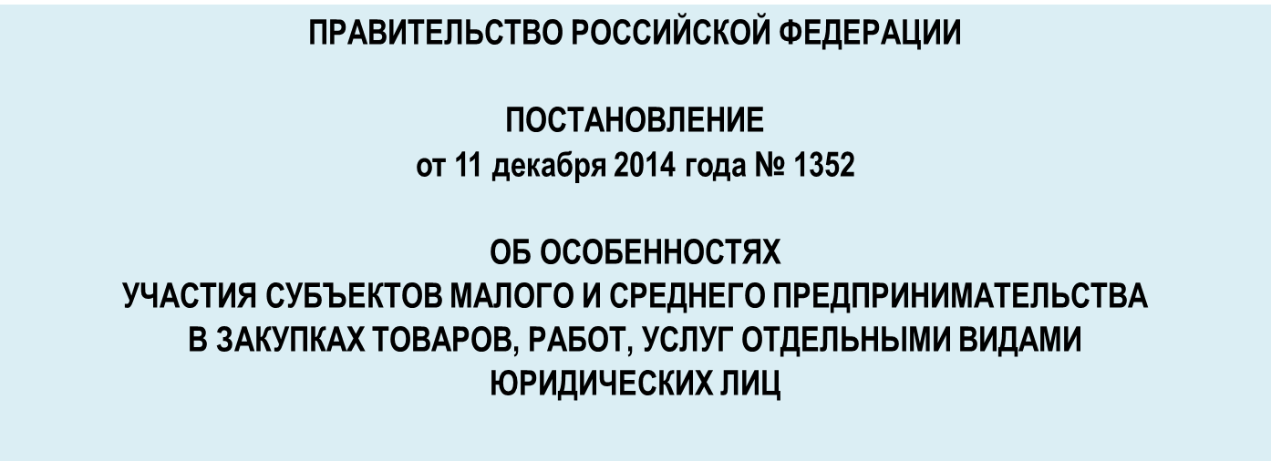
Реализация дорожной карты по расширению доступа к МСБ
Дорожная карта
Дорожная карта: утверждена распоряжением Правительства Российской Федерации от 29.05.2013 № 867-р.
Положение о Совещательном органе
приказом от 25.02.2014 № 38 утверждено Положение о Совещательном органе ОАО «Россети», отвечающем за общественный аудит эффективности проводимых закупок (регулярно проводятся заседания Совещательного органа)
Программа партнерства
приказом от 18.02.2014 № 35 утверждена Программа партнерства между ОАО «Россети» и субъектами малого и среднего предпринимательства
Перечень товаров работ и услуг
- перечень товаров, работ, услуг, закупка которых будет проводиться у субъектов малого и среднего предпринимательства, утвержден на заседании Совещательного органа (19.12.2014), подготовлено и утверждено соответствующее распоряжения (от 30.01.2014 № 53р)

Slide 5
ПОСТАНОВЛЕНИЕ ПРАВИТЕЛЬСТВА РФ ОТ 11.12.2014 № 1352
ч. 8. ст. 3 Закона 223-ФЗ
Правительство Российской Федерации вправе установить:
2) особенности участия субъектов малого и среднего предпринимательства в закупке, осуществляемой отдельными заказчиками, годовой объем закупки, который данные заказчики обязаны осуществить у таких субъектов, порядок расчета указанного объема, а также форму годового отчета о закупке у субъектов малого и среднего предпринимательства и требования к содержанию этого отчета.
Применение положений Постановления
ПРАВИТЕЛЬСТВО РОССИЙСКОЙ ФЕДЕРАЦИИ
ПОСТАНОВЛЕНИЕ
от 11 декабря 2014 года № 1352
ОБ ОСОБЕННОСТЯХ
УЧАСТИЯ СУБЪЕКТОВ МАЛОГО И СРЕДНЕГО ПРЕДПРИНИМАТЕЛЬСТВА
В ЗАКУПКАХ ТОВАРОВ, РАБОТ, УСЛУГ ОТДЕЛЬНЫМИ ВИДАМИ
ЮРИДИЧЕСКИХ ЛИЦ
Для компаний с объемом выручки более 10 млрд. рублей – с 01.07.2015
Для остальных компаний субъектов закона – с 01.01.2016

Slide 6
ПОСТАНОВЛЕНИЕ ПРАВИТЕЛЬСТВА РФ ОТ 11.12.2014 № 1352
Постановлением предусмотрено:
Проведение закупок только среди МСП
В соответствии с перечнем товаров, работ, услуг, утвержденным заказчиком
Проведение закупок с обязательным привлечением МСП на субподряд
Обязательная доля закупок у МСП от общего годового объема закупок
II полугодие 2015 года
9% (из них 5% прямых закупок)
с 2016 года
18% (из них 10% прямых закупок)
Перечень закупок, исключенных из расчета общего годового объема закупок
Требования к содержанию годового отчета
Форма годового отчета
Проведение закупок только среди МСП в соответствии перечнем товаров, работ, услуг, утвержденным заказчиком
Обязательно при закупке
до 50 млн. рублей
Возможно при закупке
от 50 до 200 млн. рублей

Slide 7
ИТОГИ РЕАЛИЗАЦИИ ДОРОЖНОЙ КАРТЫ
ИТОГИ РЕАЛИЗАЦИИ ДОРОЖНОЙ КАРТЫ В ПАО «РОССЕТИ»
ЗА 2015 ГОД
2013 - 2014
2015 и далее
компаний стали участниками программы партнерства между ДЗО ПАО «Россети» и субъектами малого и среднего предпринимательства
~520
для участников программы предусмотрено увеличение авансирования, возможность переуступки права требования по договору в пользу банков и исполнение договора без предоставления обеспечения
15
совещательных органов ДЗО ПАО «Россети» с участием представителей малого и среднего предпринимательства
ежеквартально проводят обсуждения и формируют предложения по совершенствованию нормативной базы и внутренних правил компании для повышения открытости в части проведения закупочных процедур
49,7%
по итогам 2015 года доля закупок у субъектов малого и среднего предпринимательства составила 49,7%, доля прямых закупок – 13%
3200
за период с июля 2015г. проведено порядка 3200 спецторгов из перечня товаров, работ, услуг необходимых к закупкам у МСП
15,4
млрд.
объем закупок проведенных только для субъектов малого и среднего предпринимательства в 2015 году составил более 15,4 млрд. руб.

Slide 8
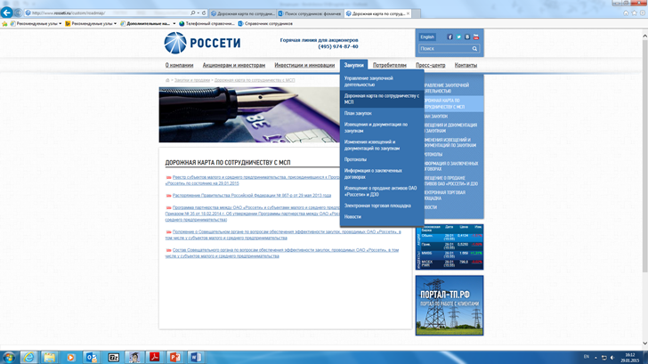
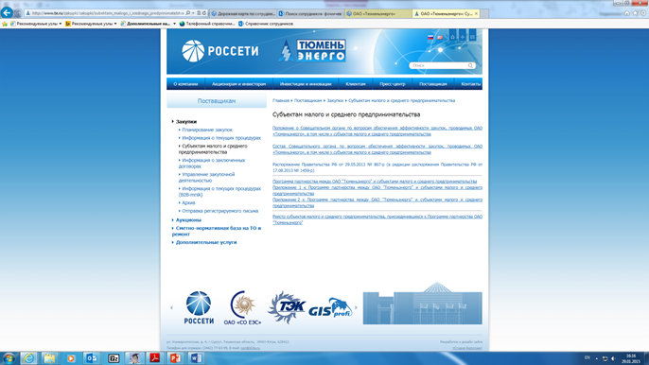
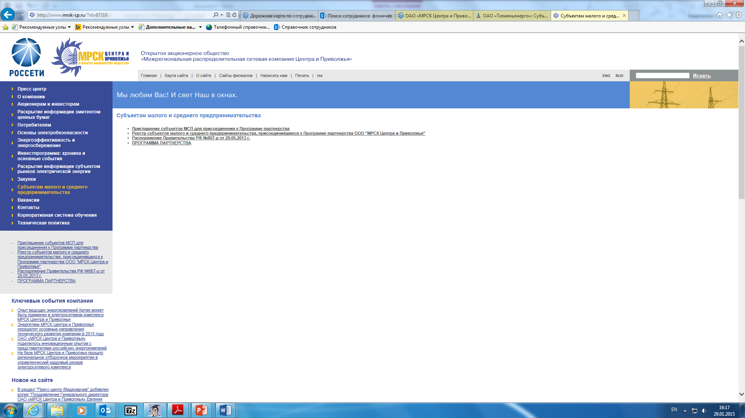
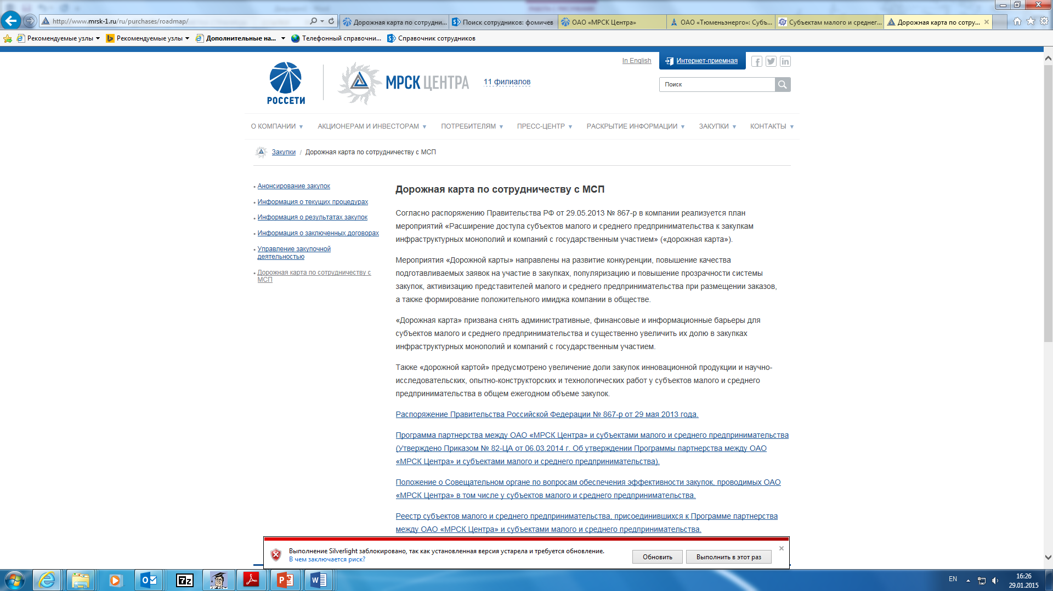
ПРОГРАММА ПАРТНЕРСТВА ПАО «РОССЕТИ»
Программа Партнерства разработана в соответствии с требованиями Дорожной карты и методическими рекомендациями Минэкономразвития. Утверждена приказом
ПАО «Россети» от 18.02.2014 №35. Аналогичные документы разработаны во всех профильных ДЗО
ПАО «Россети».
Вся информация размещена на официальных сайтах Общества и его ДЗО в разделе «Закупки»

Slide 9
СОВЕЩАТЕЛЬНЫЙ ОРГАН ПАО «РОССЕТИ»
Полномочия совещательного органа
Консультативно-совещательный орган призван на основе взаимодействия с предпринимательским сообществом, некоммерческими и общественными объединениями, представителями отраслевых научных и образовательных учреждений и организаций вырабатывать меры и мероприятия, направленные на повышение эффективности закупочной деятельности Общества и увеличение доли закупок инновационной продукции для нужд Общества, в том числе за счет расширения доступа субъектов МСП к закупкам Общества, а также осуществлять анализ реализации указанных мер и мероприятий.
ЧЛЕНЫ СОВЕЩАТЕЛЬНОГО ОРГАНА ПАО «РОССЕТИ»
        АНО «Агентство стратегических инициатив по продвижению новых проектов»
        ООО МСП «ОПОРА РОССИИ»
        Российский союз промышленников и предпринимателей
        Торгово-промышленная палата РФ
        НП «Национальная Ассоциация Институтов Закупок»
        Общероссийская общественная организация «Деловая Россия»
        Институт управления закупками и продажами
        им. А.Б. Соловьева
        Фонд инфраструктурных и образовательных программ
        ОАО «РВК»
        НП «Межотраслевое объединение наноиндустрии»
        ОАО «Российская венчурная компания»
        Технологическая платформа «Интеллектуальная энергетическая система России»
        Технологическая платформа «СВЧ Технология»
        ЗАО «Российская корпорация средств связи»
        ОАО «Научно-производственное предприятие «Контакт»
        Технологическая платформа «Национальная программная платформа»
        кластер энергоэффективных технологий Некоммерческой организации Фонд развития Центра разработки и коммерциализации новых технологий «Сколково»
        ФГБОУ ВПО «Ивановский государственный политехнический университет»

Slide 10
СОВЕЩАТЕЛЬНЫЙ ОРГАН ПАО «РОССЕТИ»
ЗАДАЧИ СОВЕЩАТЕЛЬНОГО ОРГАНА ПАО «РОССЕТИ»:
1
Повышение эффективности передовых технологических решений при осуществлении закупочной деятельности Общества
2
Формирование подходов, позволяющих экономически обоснованно развивать закупки инновационной продукции
3
Придание большей гласности закупочной деятельности Общества
4
Совершенствование конкурентной среды
5
Привлечение к участию в закупках Общества большего количества субъектов МСП

Slide 11






ДОРОЖНАЯ КАРТА ПО РАСШИРЕНИЮ ДОСТУПА МСП К ЗАКУПКАМ
КОМПАНИЙ С ГОСУЧАСТИЕМ
ДОЛЯ ЗАКУПОК У МСП (%)
Данные по группе компаний
ПАО «Россети»
Среднее значение*
(без учета договоров субподряда)
Установленные Постановлением Правительства обязательные доли
закупок у МСП на II полугодие 2015 года и с 2016 года
НЕОБХОДИМО ДОРАБОТАТЬ
отсутствие понятия «инновационная продукция» и критериев ее определения
(в нормативно-правовой базе)
В состав Совещательного органа ПАО «Россети» входят представители 19 общественных организаций, бизнес-ассоциаций, технологических платформ и межотраслевых сообществ
* 10% доля не выполняется ПАО «ФСК ЕЭС» в силу специфики структуры закупок (объема закупок по строительству и реконструкции подстанций)
* Проблемой представляется вопрос корректного учета субподрядных договоров в силу высокого объема заключаемых договоров, их сложности (возможности привлечения генподрядчиком большого количества субподрядчиков) и отсутствия подобного учета до настоящего времени.
ВЗАИМОДЕЙСТВИЕ С МСП

Slide 12
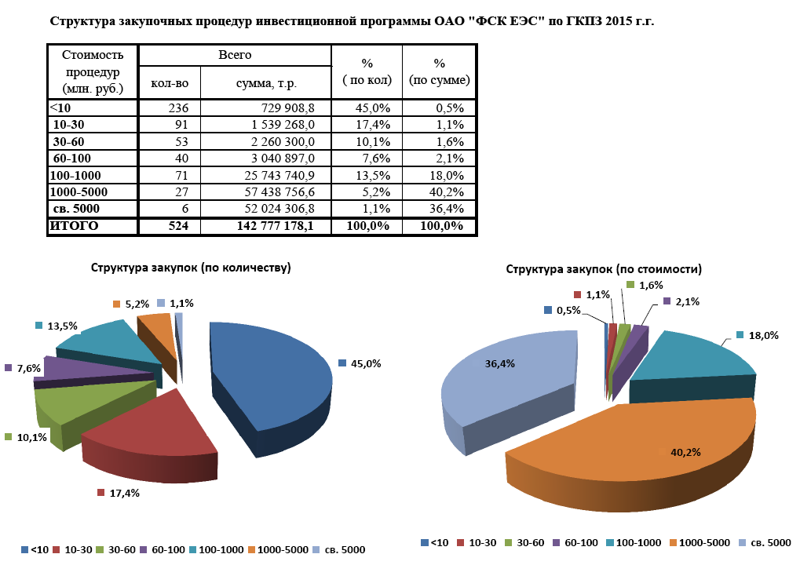
СТРУКТУРА ЗАКУПОК ФСК ЕЭС
≈ 75% закупочных процедур в стоимостном выражении НМЦ которых более 1 млрд. руб.

Slide 13
ИТОГИ ЗАКУПОЧНОЙ ДЕЯТЕЛЬНОСТИ В РАЗРЕЗЕ ПП-1352

Slide 14

ПРОБЛЕМЫ КРУПНЫХ ИНФРАСТРУКТУРНЫХ КОМПАНИЙ
Экономически нецелесообразно. Риски своевременности исполнения. Повышенные расходы
Дробление
Крупный инфраструктурный объект
Риски ограниченного круга поставщиков по сложному технологическому оборудованию не относящихся к СМБ (трансформаторы, подвижный состав и т.д.)
Выделение оборудования
Предложения:
Обоснованные отраслевые перечни-исключения из продукции закупаемой в том числе у малого и среднего бизнеса.
Учет процента поддержки малого и среднего бизнеса не только проводимых спецторгами, а победившими на общих основаниях в конкуренции с крупным бизнесом

Slide 15
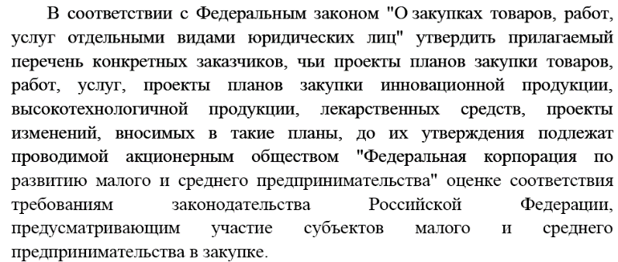

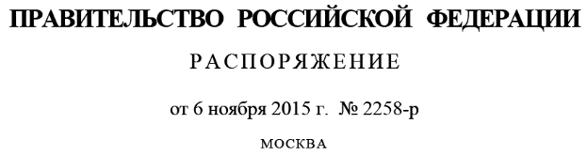
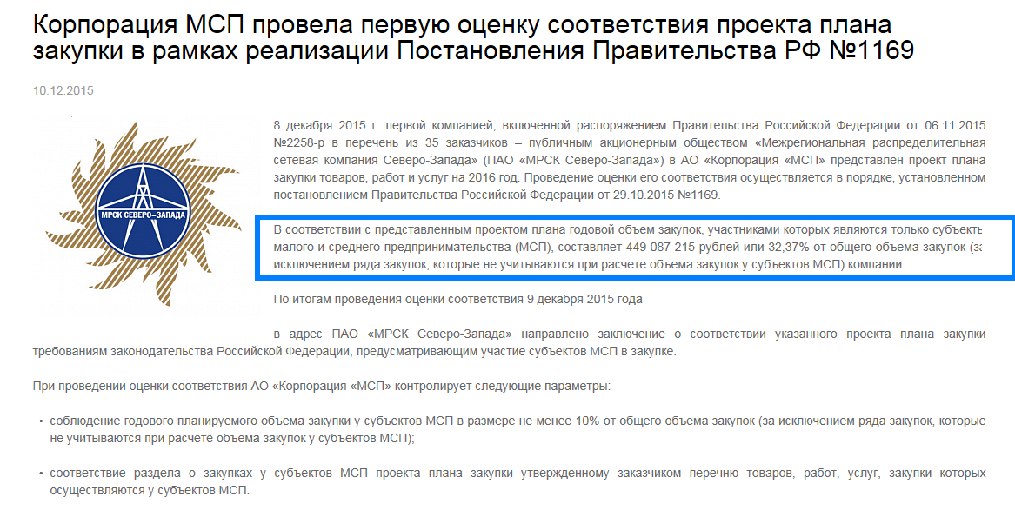
ВЗАИМОДЕЙСТВИЕ С КОРПОРАЦИЕЙ ПО ПОДДЕРЖКЕ МСБ

Slide 16
ЭТП РОССЕТИ
ПРАВИЛА / ТАРИФЫ | ПРЕИМУЩЕСТВА
ПРОВЕДЕНИЕ ПРОЦЕДУР НА ЭТП от 0 до 50 млн. руб.
Экономический результат
Минимальное вхождение для участия
ДИФФЕРЕНЦИИРОВАНЫЕ ТАРИФЫ
От 0 до 100/500 тыс. руб. – 1,5 тыс. с победителя
От 500 до 1 500 тыс. руб. – 3 тыс . с победителя
От 1 500 до 5 000 тыс. руб. – 5 тыс. с победителя
ОТДЕЛЬНЫЕ ПРАВИЛА ДЛЯ УЧАСТНИКОВ ПРОГРАММЫ ПАРТНЕРСТВА
Участники программы партнерства получают дополнительное снижение тарифов при участии на ЭТП Россети
  Площадка нацелена не на получение прибыли а на формирование максимальной конкурентной среды с минимальными тарифами необходимыми только на операционную поддержку работоспособности системы.
  Снижение доли несостоявшихся процедур для малых закупок на которых тарифные платы за участие в процедуре являются барьером для участия.
  Эффективная реализация требований Дорожной карты «Расширение доступа субъектов малого и среднего предпринимательства к закупкам инфраструктурных монополий и компаний с государственным участием», утвержденной Распоряжением Правительства РФ от 29.05.2013 № 867-р)
  Дополнительные преференции при участии в конкурсных процедурах для участников программы партнёрства
* Справка о минимальных тарифных ставках у ЭТП Электросетевого комплекса на участие в процедурах

